Slide 1
«Опыт осуществления проектов СПЭУ в Российской Федерации на национальном, региональном и муниципальном уровнях» Joint OECD/UNECE Seminar on the Implementation of SEEA 21‐22 February 2018, Geneva
Фоменко Георгий Анатольевич,
д.г.н., проф., Председатель Правления
Фоменко Марина Александровна, к.г.н., заместитель директора

Slide 2
Начало работ по комплексному учету и экономической оценке природных ресурсов
1. Закон РСФСР от 19.12.1991 г. № 2060-1 «Об охране окружающей природной среды», статья 16. Учет и социально-экономическая оценка природных ресурсов: государственные природоохранительные органы совместно с органами государственной статистики, природопользователями ведут количественный и качественный учет природных ресурсов и вторичного сырья, определяют их социально-экономическую оценку*
2. Распоряжение Заместителя Председателя Совета Министров - Правительства РФ от 07.05.1993 г. № 58-рз «О совершенствовании количественного и качественного учета природных ресурсов»
3. Приказ Министерства охраны окружающей среды и природных ресурсов РФ от 27.05.1993 г. № 103 «Об обеспечении проведения эксперимента по совершенствованию учета и социально-экономической оценке природно-ресурсного потенциала»
4. Приказ Министерства охраны окружающей среды и природных ресурсов РФ от 17.08.1995 г. N 326 «Об утверждении Временного положения о порядке формирования комплексных территориальных кадастров природных ресурсов и объектов»
*В настоящее время действует Федеральный закон от 10.01. 2002 г. N 7-ФЗ (ред. от 31.12.2017 г.) «Об охране окружающей среды», в соответствии с которым предусмотрены экономическая оценка природных и природно-антропогенных объектов (ст.5) и создание единой системы государственного экологического мониторинга (ст. 63, 63.1, 63.2)

Slide 3
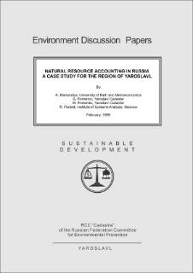
Федеральный эксперимент по совершенствованию учета и социально-экономической оценке природно-ресурсного потенциала (Распоряжение Совета Министров - Правительства РФ от 07.05.1993 г. № 58-рз)
1. В эксперименте участвовали 32 субъекта РФ. Были приняты постановления Глав субъектов РФ об организации учета и социально-экономической оценке природно-ресурсного потенциала.
2. 1993 г. - создан Институт «Кадастр» как подведомственная организация Минприроды России по научно-методическому обеспечению учета и социально-экономической оценке природно-ресурсного потенциала.
3. 1993 г., 1995 г. – проведены всероссийские семинары по совершенствованию учета и социально-экономической оценке природно-ресурсного
потенциала на базе Института «Кадастр».
4. 1996-2000 гг. - Институтом «Кадастр» выполнены первые работы по имплементации методологии СНС/СПЭУ. Под руководством профессора А. Маркандиа (Всемирный Банк) получены первые результаты по денежной оценке природного капитала субъекта РФ и муниципального района (Ярославская область).

Slide 4
Наиболее значимые проекты по учету и оценке природного капитала с использованием подходов СПЭУ (опыт Института «Кадастр»)
Задачи природно-ресурсного управления | Место проведения / Заказчик / год
Федеральный уровень
1. Методологическое обеспечение СПЭУ | Методологии расчета (1) показателей экономической ценности биологических ресурсов; (2) объема природоохранных расходов по видам и направлениям затрат / Росстат / 2014 г., 2007-2009 гг.
2.Методологическое обеспечение разработки СПЭУ | Методология формирования счетов СПЭУ по различным видам природных активов / Минприроды России / 2014-2015 гг.
3. Информационное обеспечение СНС в части природных активов | Получение первых показателей оценки природных ресурсов по субъектам РФ и Российской Федерации в целом для формирования СНС / Минприроды России, при участии Росстата / 2007-2009 гг.
4. Повышение эффективности управления системой особо охраняемых природных территорий федерального значения | Получение и мониторинг показателей экономической ценности природных ресурсов и экосистемных услуг, предоставляемых ООПТ (97 заповедников и 40 национальных парков) / Минприроды России / 2010 г. и 2015 г.
5 Разработка менеджмент-планов управления особо охраняемыми природными территориями федерального значения | Заповедник «Столбы» / Государственный природный заповедник «Столбы» / 2012 г. Национальный парк «Плещеево озеро» / Росприроднадзор / 2005 г. Костомукшский заповедник / Росприроднадзор / 2005 г.
Уровень субъекта РФ
1 Повышение эффективности использования природных ресурсов и охраны окружающей среды | Предложения в программы и планы территориального развития для Ярославской, Калужской, Ленинградской, Рязанской, Томской областей, Республики Северная Осетия-Алания и др. / администрации субъектов РФ, Минприроды России /1998-2008 гг.
2. Планирование и развитие особо охраняемых природных территорий регионального значения | Получение показателей экономической оценки природных ресурсов и экосистемных услуг и включение их в процесс управления региональными ООПТ по субъектам РФ: Ярославская, Калининградская, Калужская, Костромская, Рязанская, Томская области, Камчатский край, Краснодарский край, Республика Северная Осетия–Алания, Карачаево-Черкесская Республика и др. / администрации субъектов РФ, ПРООН, ГЭФ, Минприроды России / 1998-2017 гг.
3. Разработка мер по повышению эффективности использования природного капитала | Оценка экосистемных услуг территории Ярославской области / администрация Ярославской области / 2017 г.
Муниципальный уровень
1.Предотвращение бюджетного кризиса территории | Прогнозирование истощения минерально-сырьевой базы муниципального района для принятия компенсационных мер /администрация Саратовской области / 1999 г.
2. Сохранение парков и зеленых насаждений как основы поддержания биоразнообразия в городах | Оценка социально-экономической значимости городского парка для разработки мер по его сохранению (включая корректировку платы за землю) /администрация г. Костромы /1999 г.
3. Повышение эффективности планирования социально-экономического развития на муниципальном уровне | Экономическая оценки природных ресурсов как информационная основа программы рационального природопользования и перехода к устойчивому развитию для: (1) Даниловского района, (2) Первомайского района (Ярославская область), (3) Ирафского района (Республика Северная Осетия–Алания), (4 )Михайловского района (Рязанская область) / Росприроднадзор, администрации субъектов РФ, муниципалитеты /1996–1997 гг., 2002 г., 2005 г.
4. Разработка стратегии социально-экономического развития. Выполнение Стратегической Экологической Оценки (СЭО) | Оценка экосистемных услуг угледобывающей территории для повышения информационной обеспеченности планирования социально-экономического развития территории /ПРООН /2016-2017 гг.
Локальный уровень
1. Профилактика и урегулирование конфликта в сфере природопользования | Экономическая оценка природных ресурсов и экосистемных услуг, предоставляемых различным группам пользователей, для разработки согласительных мероприятий/ Администрация Томской области / 1999-2000 гг.
2.Профилактика этнической напряженности при планировании и реализации мер защиты дикой природы | Экономическая оценка природных ресурсов и экосистемных услуг для обоснования режима природоохранных ограничений при создании ООПТ – сельский муниципальный округ Архыз/ Фонд CEPF по Кавказу (Caucasus Hotspot) /2005 г.
3.Повышение эффективности муниципального водоснабжения | Экономическая оценка воды в секторе домашних хозяйств для принятия обоснованных решений по улучшению водоснабжения сельского населения Даниловского района Ярославской области /ГЭФ, Администрация Ярославской области / 1999г.

Slide 5
Библиотека
http://ntc-rik.ru/en/knowledge-center/library/

Slide 6
Вывод 1 – Системность внедрения, используя преимущества отраслевого и территориального подходов
Отраслевой аспект – предоставляет системную информацию для стратегического управления, прежде всего, на национальном уровне; повышает эффективность управления различными составляющими природного капитала (ресурсы недр, водные, лесные ресурсы и др.)
Территориальный аспект – обеспечивает принятие решений по развитию территорий, предотвращению социально опасного истощения природных активов, помогает оценивать эффективность внешних инвестиций с позиции устойчивого развития территории

Slide 7
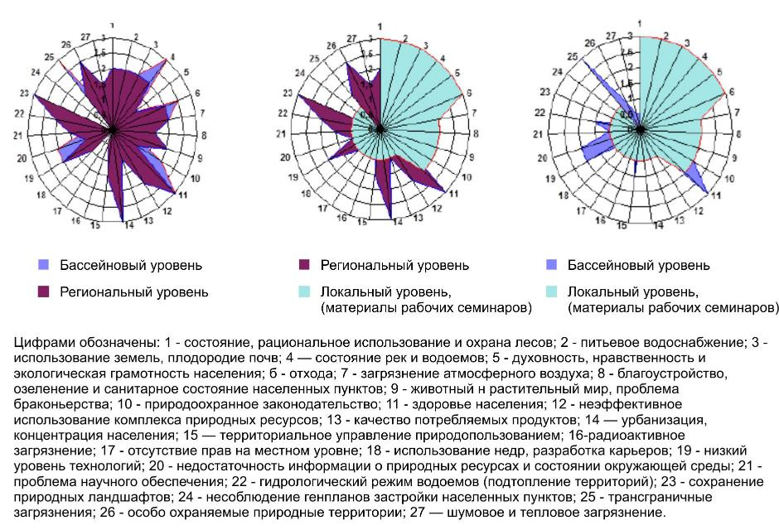
Вывод 2 – Ориентация на Цели устойчивого развития
Соотношение целевых природоохранных приоритетов территорий разного уровня (на примере Ярославской области)
Источник: Управление природоохранной деятельностью: Основы социокультурной методологии / Г.А. Фоменко. – М.: Наука, 2004.

Slide 8
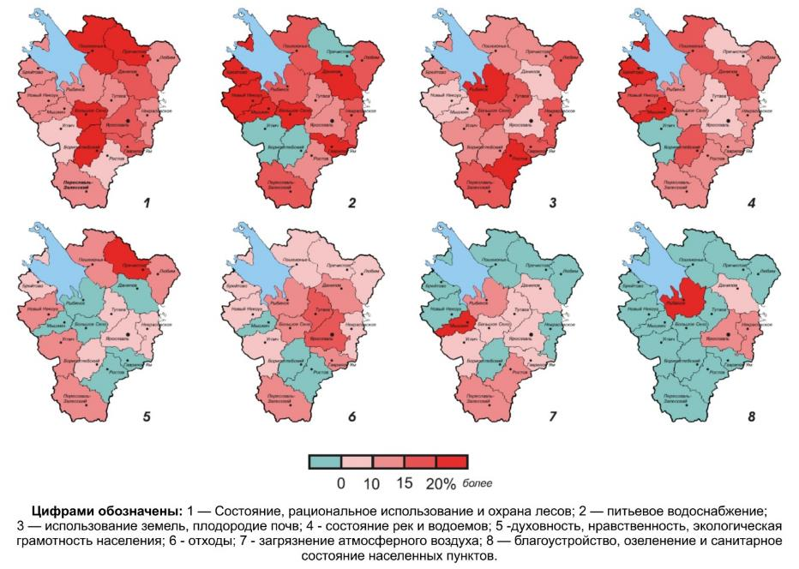
Вывод 2 – Ориентация на Цели устойчивого развития
Дифференциация целевых приоритетов устойчивого развития в муниципальных районах Ярославской области (по мнению стейкхолдеров)
Источник: Фоменко Г.А., Фоменко М.А. Экономический транзит и охрана природы: социокультурные аспекты. – Ярославль: Институт «Кадастр», 2016.

Slide 9
Вывод 3 – Важность межведомственного взаимодействия
Функциональные сферы федеральных органов исполнительной власти РФ по аккумулированию исходных данных для формирования счетов СПЭУ
Источник: Фоменко Г.А., Фоменко М.А., Лошадкин К.А., Михайлова А.В., Арабова Е.А. Эколого-экономический учет в рациональном природопользовании. Теория и практика / Науч. ред. Г.А. Фоменко. – Ярославль: Институт «Кадастр», 2017.

Slide 10
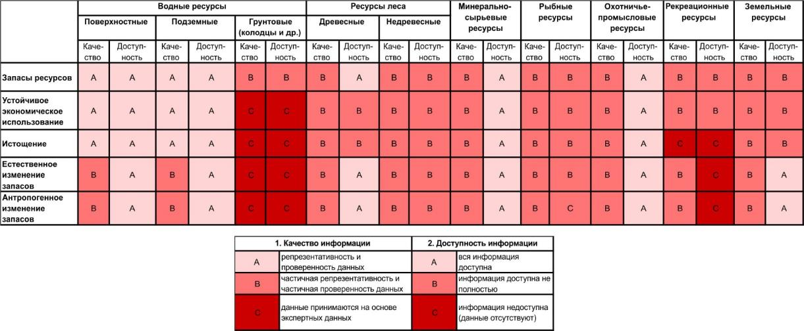
Вывод 4 – Внимание к исходным данным и их полноте
Качество и доступность данных для формирования СПЭУ
Источник: данные Института «Кадастр», 2017 г.

Slide 11
Вывод 4 – Внимание к исходным данным и их полноте
Сравнение результатов оценки природных ресурсов на примере Томской области (Западная Сибирь), млн. руб.
Показатель | Минеральные ресурсы |  | Водные ресурсы |  | Лесные ресурсы |  |  |  | Водные биологические ресурсы |  | Охотничьи ресурсы
 |  |  |  |  | Древесные |  | Недревесные
Запасы на начало года | 1538697 | 770867,5 | 5264,7 | 5217,4 | 4517,4 | 1135,4 | 28429,4 | 6 | 736,2 | 6,8 | 87,3 | 70,4
Экономическое использование | 47944,1 | 24241,1 | 166,6 | 164,1 | 143 | 35,7 | 836,7 | 0,2 | 22,7 | 0,2 | 2,2 | 2,2
- Оценка на основе полученных доходов
- Оценка на основе ресурсных налогов
Источник: 1. Отчет о научно-исследовательской работе «Оценка природного капитала Томской области», Институт «Кадастр», 2008.
2. Отчет о научно-исследовательской работе «Разработать методологию отражения в системе национальных счетов (СНС) стоимости природных ресурсов», Институт «Кадастр», 2007-2009 гг.

Slide 12
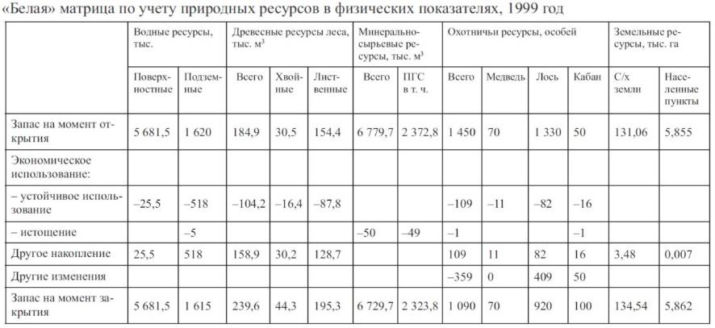
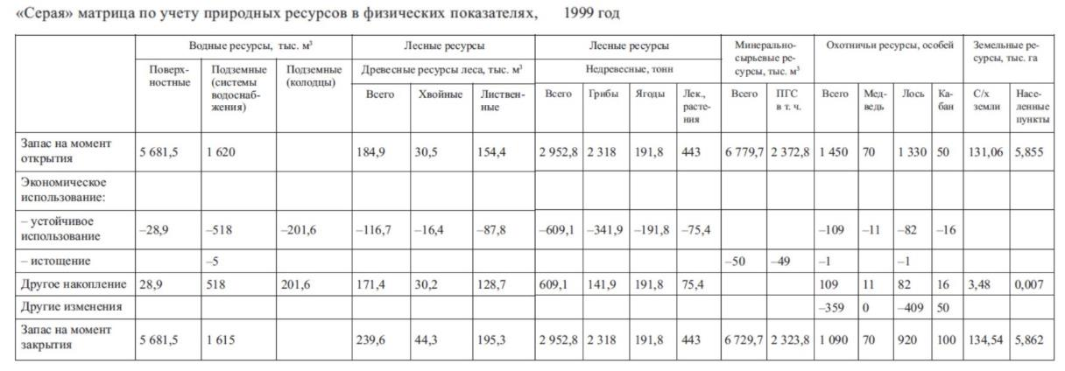
Вывод 4 – Внимание к исходным данным и их полноте
«Белая» и «серая» матрицы СПЭУ: Первомайский район Ярославской области (Центральная Россия)
Источник: Фоменко Г.А., Фоменко М.А., Лошадкин К.А., Михайлова А.В., Арабова Е.А. Эколого-экономический учет в рациональном природопользовании. Теория и практика / Науч. ред. Г.А. Фоменко. – Ярославль: Институт «Кадастр», 2017.

Slide 13
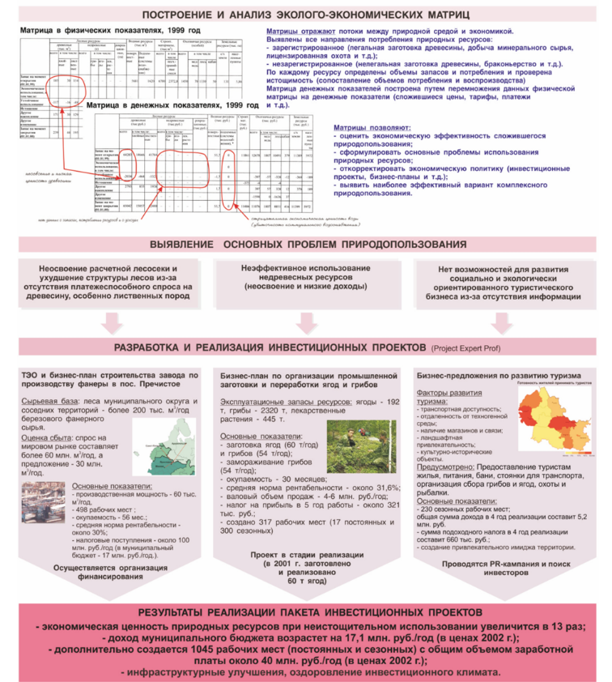
Вывод 5 – Использование методологии СПЭУ для решения задач территориального управления
Планирование инвестиций по результатам комплексного природно-экономического учета: Первомайский район Ярославской области (Центральная Россия)*
* Золотая медаль IV Московского международного салона инноваций и инвестиций
Источник: Фоменко Г.А., Фоменко М.А. Экономический транзит и охрана природы: социокультурные аспекты. – Ярославль: Институт «Кадастр», 2016.

Slide 14
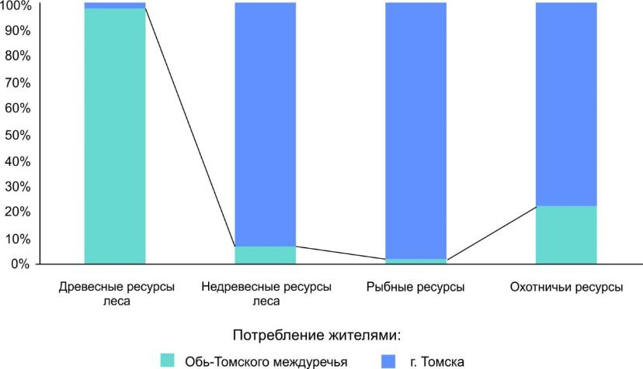
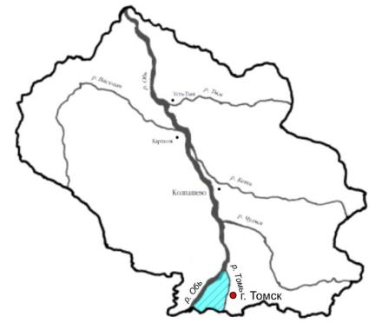
Вывод 5 – Использование методологии СПЭУ для решения задач территориального управления
Структура экосистемных услуг, оказываемых Обь-Томским междуречьем, жителям
г. Томска и жителям Томского муниципального района (Западная Сибирь)
Источник: Фоменко Г.А., Фоменко М.А., Лошадкин К.А., Михайлова А.В., Арабова Е.А. Эколого-экономический учет в рациональном природопользовании. Теория и практика / Науч. ред. Г.А. Фоменко. – Ярославль: Институт «Кадастр», 2017.

Slide 15
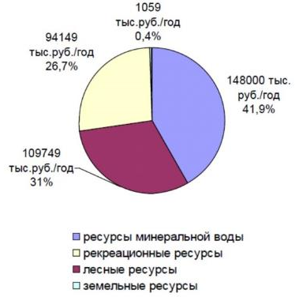
Вывод 5 – Использование методологии СПЭУ для решения задач территориального управления
Экономическая оценка природных ресурсов и экосистемных услуг для обоснования режима природоохранных ограничений при создании ООПТ – сельский муниципальный округ Архыз (Карачаево-Черкесская Республика, Кавказ)
Распределение доходов по основным группам потребителей
Модель хозяйственной деятельности («природопользование на устойчивой основе»)
Источник: Фоменко Г.А., Фоменко М.А., Михайлова А.В. Архыз: на пути к устойчивому развитию. Ярославль, Институт «Кадастр», 2006 г.

Slide 16
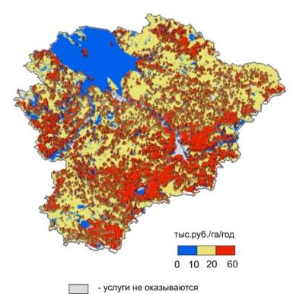
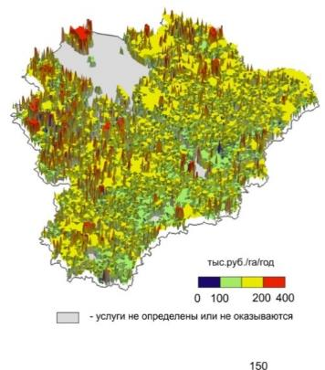
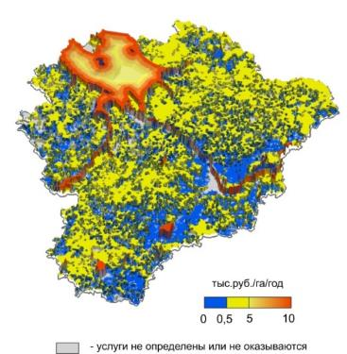
Вывод 6 – Повышение востребованности СПЭУ за счет оценки экосистемных услуг и их картографирования
Экономическая ценность экосистемных услуг
Ярославской области (Центральная Россия), тыс. руб./га/год
Обеспечивающие экосистемные услуги
Регулирующие экосистемные услуги
Культурные экосистемные услуги
Виды экосистемных услуг | Источник экономической ценности | Значение, млн.руб./год
Обеспечивающие | Древесина Недревесные ресурсы леса Водные ресурсы Охотничьи ресурсы Рыбные ресурсы Сельскохозяйственная продукция | 8071,11
Регулирующие | Регулирование климата и состава атмосферы Регулирование запасов водных ресурсов Ассимиляция отходов Обеспечение сохранения дикой природы Почвообразование Опыление | 487556,85
Культурные | Рекреация Эстетические и гедонистические ценности | 53843,8
Источник: Доклад о состоянии и об охране окружающей среды Ярославской области в 2015-2016 гг. / Департамент охраны окружающей среды и природопользования Ярославской области; науч. ред. Г.А. Фоменко. Ярославль, 2017.

Slide 17
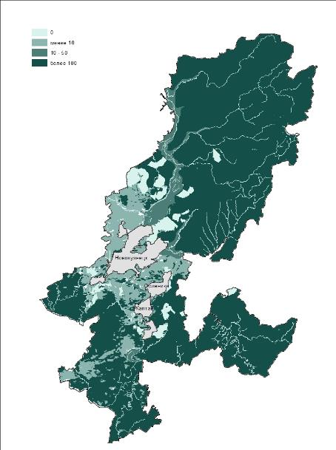
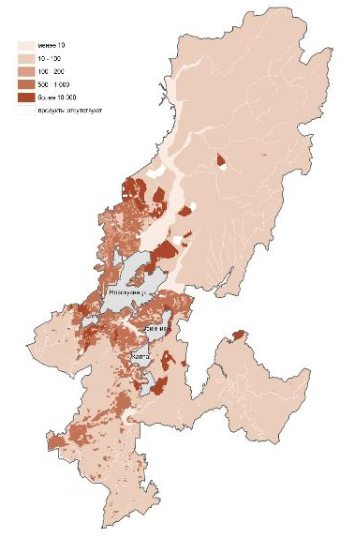
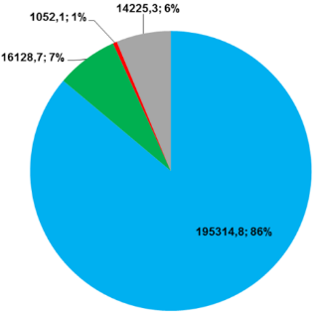
Вывод 6 – Повышение востребованности СПЭУ за счет оценки экосистемных услуг
Экономическая ценность экосистемных и абиотических услуг Новокузнецкого муниципального района Кемеровской области (Западная Сибирь)
Регулирующие экосистемные услуги, млрд руб./год
Обеспечивающие экосистемные услуги и абиотические услуги, млн руб./год
(добыча угля)
(добыча угля)
Источник: Фоменко Г.А., Фоменко М.А., Лошадкин К.А. Экономическая ценность природного капитала и стратегическая экологическая оценка. Территория угледобычи / Науч. ред. Г.А. Фоменко. Ярославль, 2018 (в печати)

Slide 18
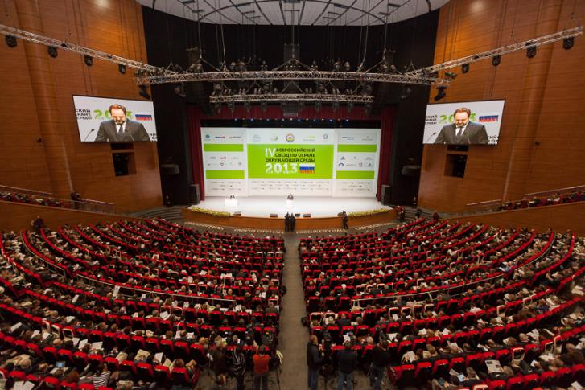
Будущее развитие работ по СПЭУ в Российской Федерации
Из резолюции IV Всероссийского съезда по охране окружающей среды: «При внедрении принципов «зеленой» экономики необходимо учитывать совершенствование экологического статистического учета, обратив внимание на повышение полноты и качества учета природоохранных инвестиций и иных издержек на микро- и макроуровнях, развитие, дополнение и корректировку федеральных и ведомственных статистических наблюдений, а также внедрение международных стандартов в области Системы национальных счетов и сопряженной с ней Системы эколого-экономического учета» (п.5.2)
Оценка экосистемных услуг определена в качестве основной из задач государственного управления решениями Госсовета РФ по вопросу «Об экологическом развитии Российской Федерации в интересах будущих поколений» (27 декабря 2016 года).

Slide 19
Благодарю за внимание!
E-mail: info@nipik.ru
www.nipik.ru
150043, г. Ярославль,
ул. Розы Люксембург, 22
тел. (4852) 75-76-46
Фоменко Г.А., Фоменко М.А., Лошадкин К.А., Михайлова А.В., Арабова Е.А.
19

